Slide 1

L’extranet et l’appli mobile du cabinet
Formation pour les collaborateurs

Slide 2
En 2 slides… Qu’est-ce que MCF?

Slide 3
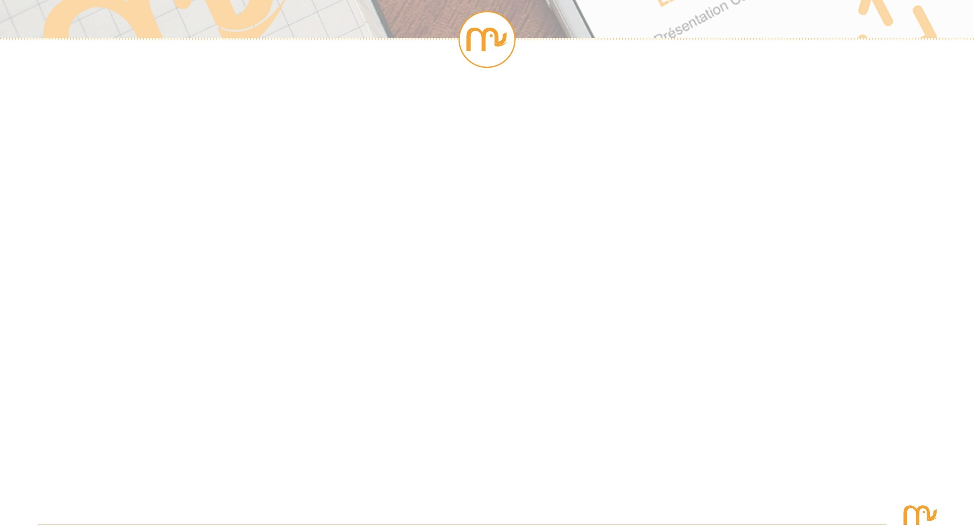
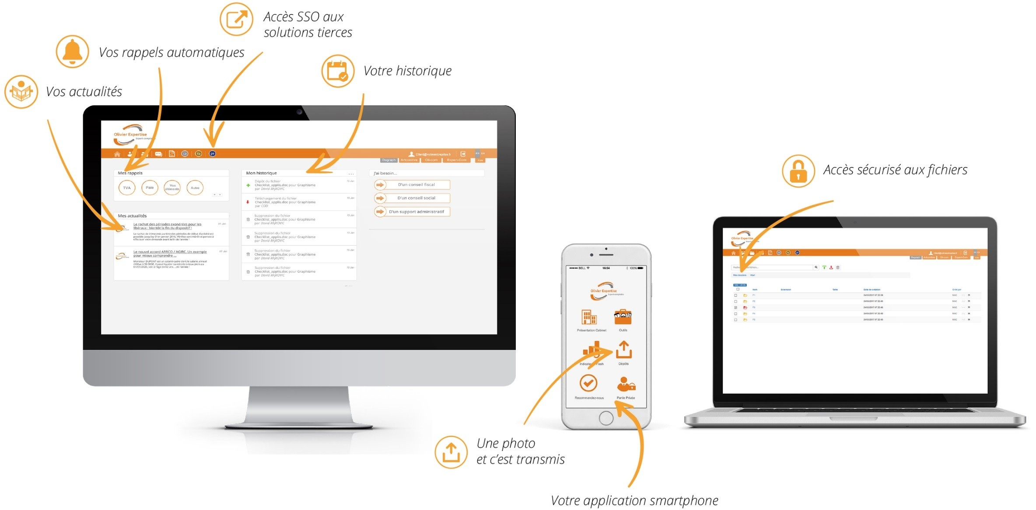
L’extranet client + l’appli smartphone du cabinet connecté aux outils de production

Slide 4



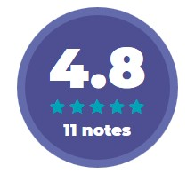
Le meilleur outil du marché !
Palmarès du Monde du Chiffre

Slide 5
Pourquoi ce projet ? Nos constats

Slide 6


Constat n°1 - Une situation tendue
Un environnement de plus en plus exigeant et changeant
Des chiffres qui parlent
En moyenne
25% de clients insatisfaits
1 client sur 25 à l’occasion de le dire
Un client satisfait parle de vous à 4 personnes
Un client insatisfait parle de vous à 11 personnes
Des conseils avisés

Slide 7




Constat n°2 - Des clients connectés
9 français sur 10
Disposent d’un mobile
68 % des français
Surfent tous les jours sur leur Smartphone
130 Minutes
C’est le temps moyen qu’un français passe sur son Smartphone ou sa tablette

Slide 8
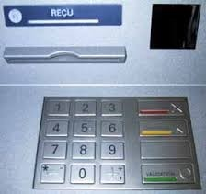





Constat n°3 - Des clients « Do it yourself »
« En abandonnant ainsi à leurs clients des services qu’ils assuraient eux-mêmes, ces entreprises ont vu juste: car la plupart d’entre nous apprécient la liberté qui lui est donnée … et a tendance à être plus satisfaite » Philippe Bloch, Service Compris 2.0

Slide 9
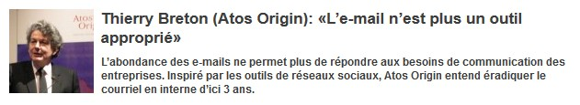
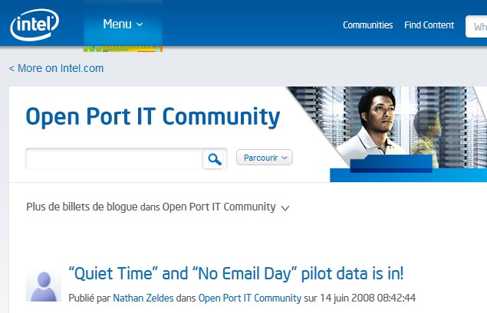
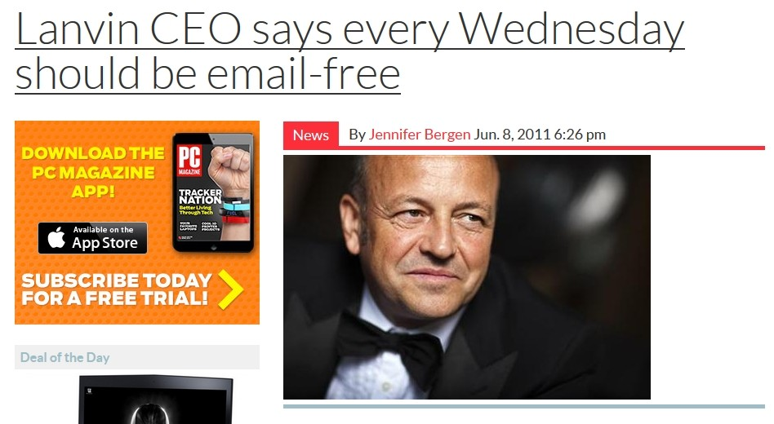
Constat n°4 - Les limites de l’email

Slide 10
Constat n°5 - Tout le monde manque de temps
Faire simple

Slide 11


















Constat n°6 – Les solutions de production évoluent
De nouvelles offres dédiées très efficaces dans leur missions
Pertinentes, mais pas universelles
Complexité des logiciels métier « historiques »

Slide 12
Ce projet est donc stratégique !

Slide 13
Les lignes directrices
Encapsuler toutes les solutions
Offrir un point d’entrée unique aux clients
Etre présent sur les smartphones de vos clients Interface 24/24 7/7
Soulager les collaborateurs du cabinet
Réduire les échanges mails
Dégager du temps / Optimiser et fiabiliser certains processus Accélérer la mise en conformité RGPD de nos clients

Slide 14
La réponse du cabinet

Slide 15


Un accès client unique : L’extranet client

Slide 16

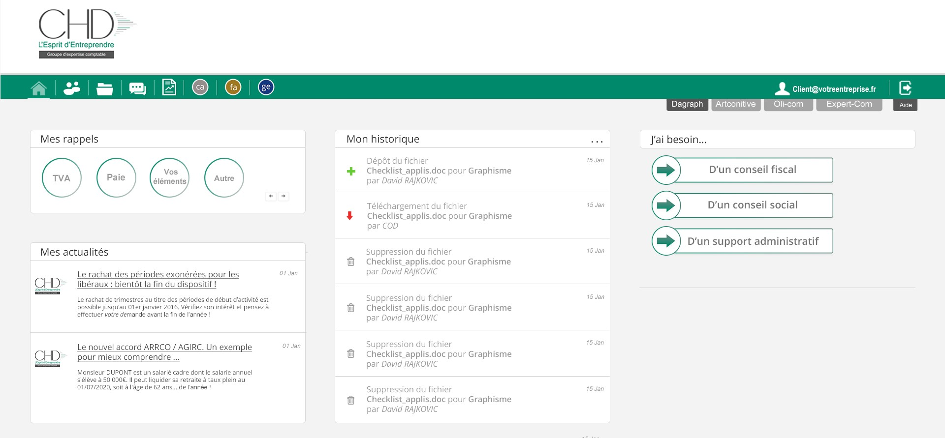
L’extranet client
Vue client

Slide 17
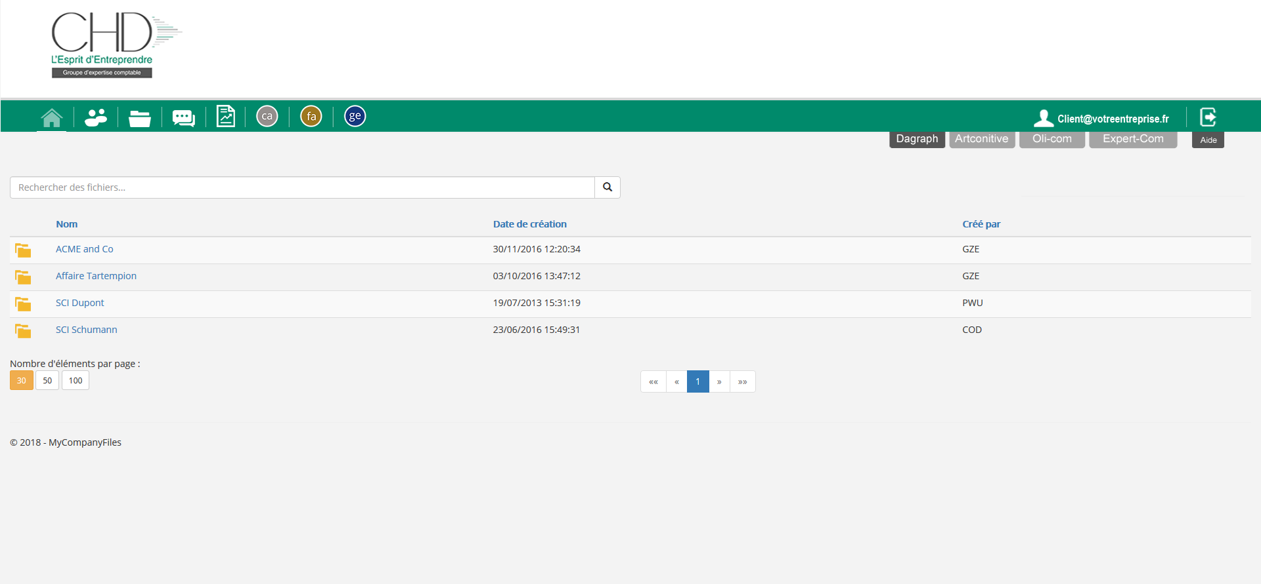
Pour un accès à tous les services connectés
Vue client
Liens SSO (sans login – mot de passe) vers MEG, Silae
Accès à plusieurs dossiers avec le même login

Slide 18




L’appli smartphone
Envoi de factures
Relevés de km

Slide 19

Téléchargez l’appli du cabinet…
Et découvrez les différents modules
– Notes de frais
Variables de paie
Alertes DSN
Relevés de km
Dépots
Partie privée
Idéalement, il faudrait que vous ayez un compte « client » permettant à vos collaborateurs de se projeter dans une vue clients

Slide 20


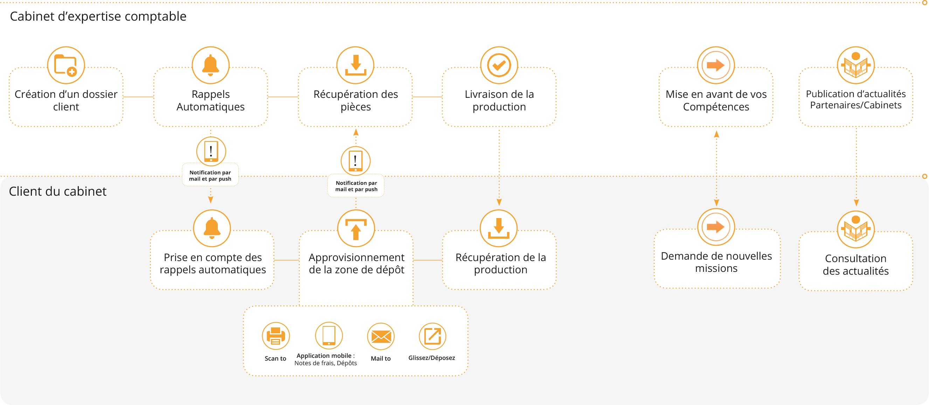
Le processus
Ecriture et pj
Factures
Livraison
Compta, social, juridique, …

Slide 21
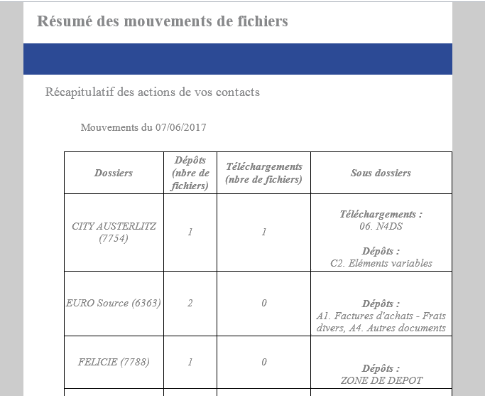
Récapitulatif de mouvements de fichiers

Slide 22
Pour les collabs du cabinet

Slide 23
Pour la collecte de documents
Les rappels automatiques
Arrêtez d’envoyer des mails à vos clients pour leur dire de faire des choses qu’ils devraient faire tout seul
Paie
TVA
Réduction drastique des mails reçus de vos clients
Envoi depuis l’appli directement sur la plateforme
Envoi des factures reçues par mail directement sur la plateforme

Slide 24
Flux cabinet vers client livrés automatiquement
Principaux éléments livrés automatiquement
Liasses fiscales
Bilans
Déclarations de TVA
Paies
Documents juridiques
Factures d’achats classées
Tableaux de bord

Slide 25
Qu’est-ce qui va changer dans votre quotidien ?
Comment un document est-il publié ?
Règles de nommage,
Règles de publications
Voir la liste des répertoires communiqués
Comment accéder à la solution en ligne ?
https://provider.mycompanyfiles.fr
Pour quoi faire?
Consulter l’historique, programmer les rappels, lancer un formulaire…
Comment traiter les pièces reçues ?
Réception d’un mail de synthèse quotidien
Télécharger les documents
Les supprimer du portail, ou les déplacer dans le répertoire Pièces traitées

Slide 26

Les objectifs
26

Slide 27
Nos objectifs au
80% des clients utilisent la plateforme, soit NNN clients
500 téléchargements de l’appli smartphone
10% des clients ont acheté une mission additionnelle (situation comptable, …), soit N missions additionnelles
N Nouveau client grâce à l’application smartphone

Slide 28
Comment en parler aux clients ?

Slide 29




Les bénéfices clients
Une interface web et mobile…
Disponible 24h/24, 7j/7
Accès à tout moments aux données
Dépôts et actions simplifiés
Accès aux différents outils avec 1 seul identifiant/mot de passe…
Le client peut facilement accéder à tous les outils dont il a besoin pour travailler avec vous.
Rapidité, efficacité, client satisfait.
Envoyer un bulletin de salaire par mail est interdit
Vos données protégées…
… dans le cadre du RGPD
Simplicité
Tout est pensé simplicité et usage du client.
L’argument qui fait mouche !
Des outils hyper pratiques
Une photo, c’est envoyé Les notes de frais !
Les relevés de kilomètres !

Slide 30

Qu’attendons-nous de nos clients ?

